Slide 1
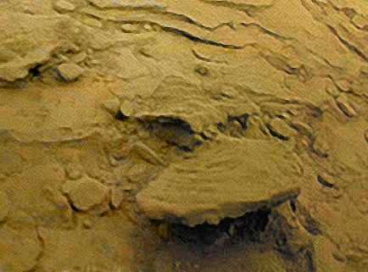

Slide 2
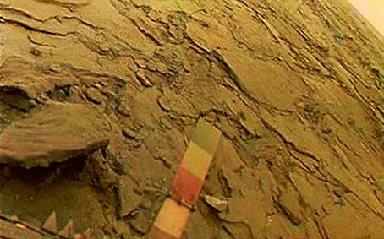

Slide 3
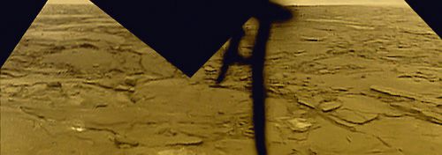

Slide 4
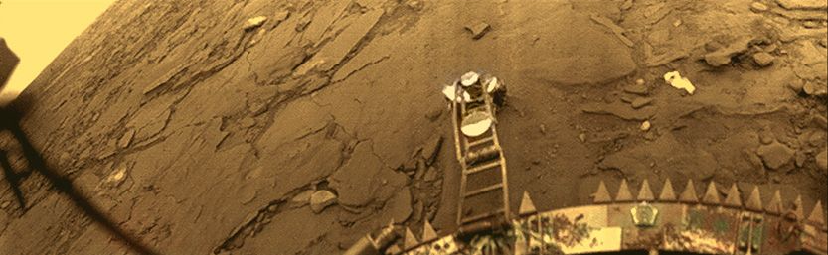

Slide 5
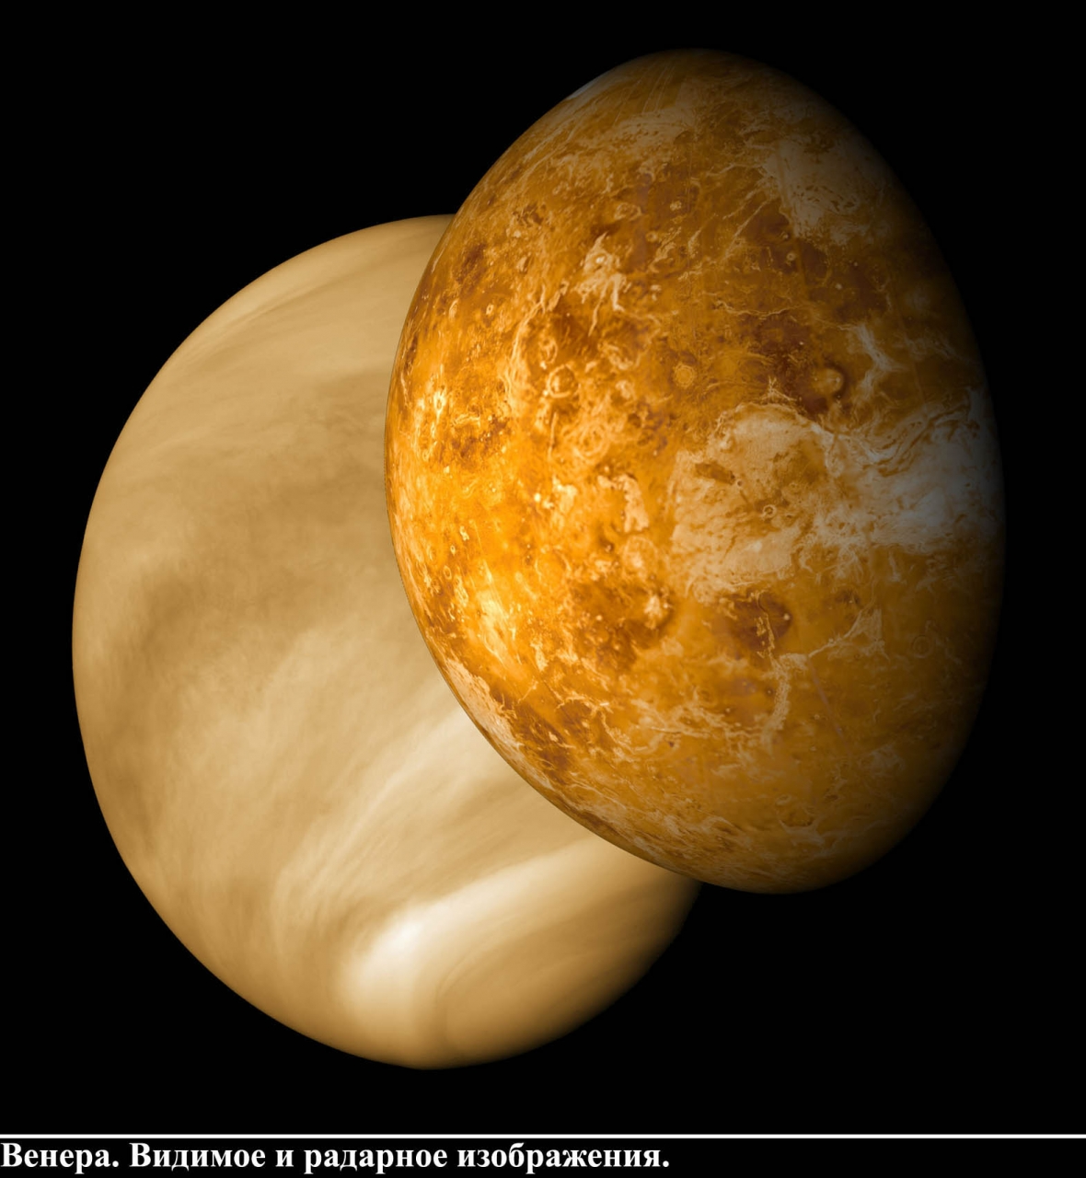
На этом изображении - два различных снимка Венеры. Слева - мозаика изображений, полученных Маринером-10 5 февраля 1974. На изображении показаны большие густые облака, которые не позволяют оптическое наблюдение поверхности планеты.

